Slide 1
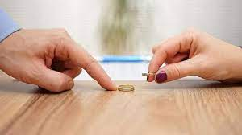
Тема.
Розлучення. Право на майно. Аліменти.

Slide 2
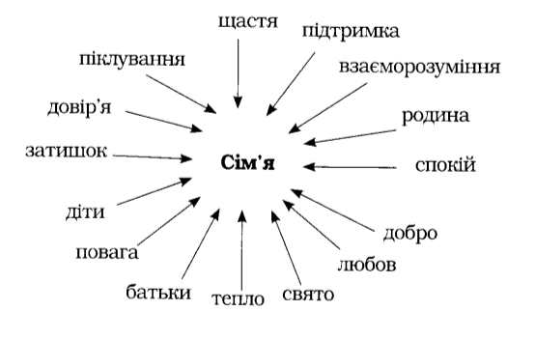
Асоціативний кущ «Сім’я»

Slide 3

Який настрій викликають у вас ці асоціації?

Slide 4

Іноді так трапляється у житті, що подальше спільне проживання та збереження шлюбу стає неможливим.
Що робити для того, щоб розірвати шлюб?

Slide 5
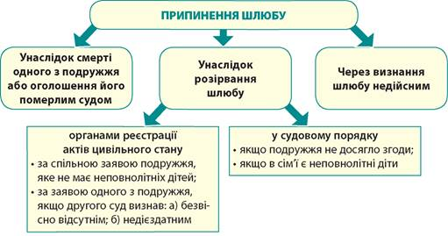

Slide 6
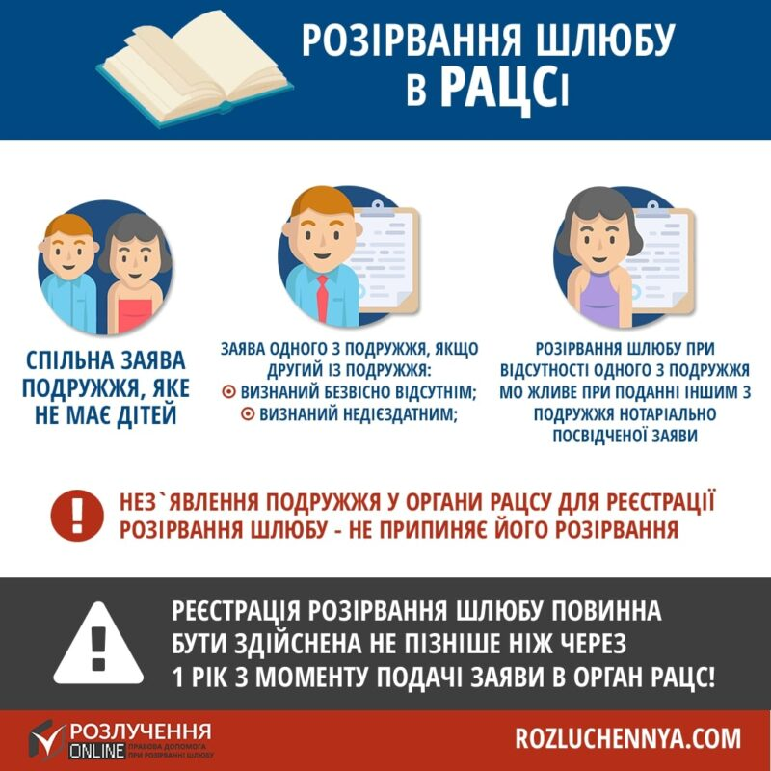

Slide 7
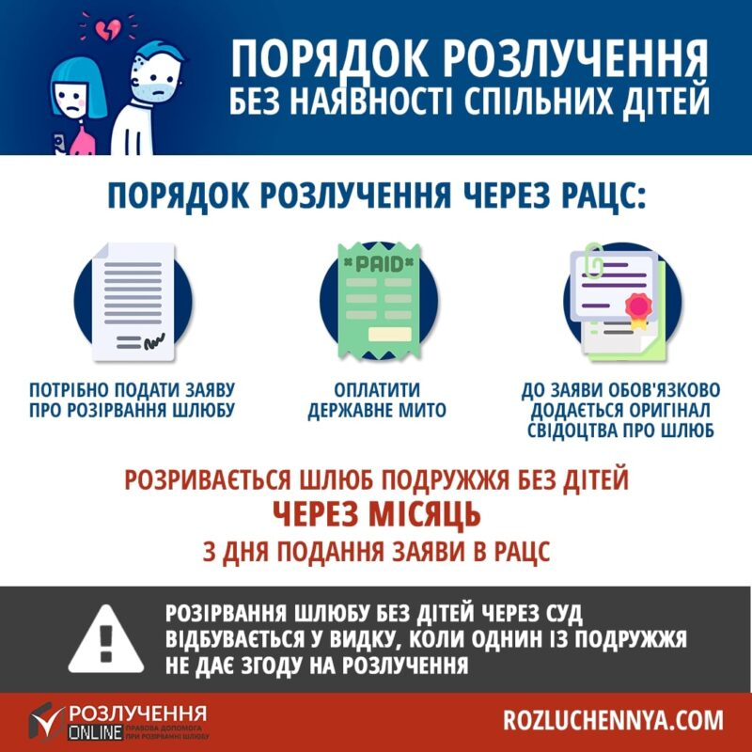

Slide 8
Як ви думаєте, навіщо подружжю, яке планує розлучитися, надають випробувальний термін?
Щоб подружжя мало змогу вирішити свої проблеми та непорозуміння, примиритися та залишитися у шлюбі, тобто зберегти сім’ю, або прийняти остаточне рішення про розлучення.

Slide 9

Що робити якщо один з подружжя проти розлучення?

Slide 10
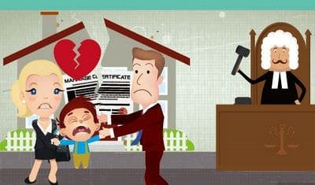
Як розірвати шлюб якщо подружжя має спільних неповнолітніх дітей?

Slide 11
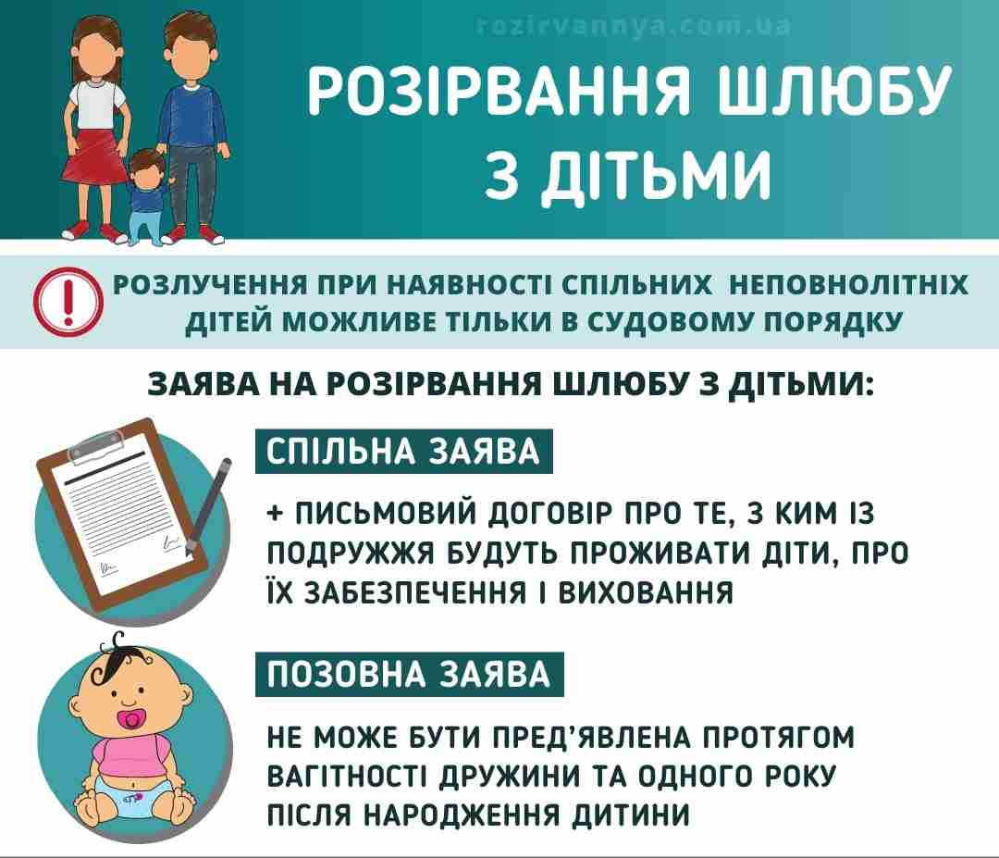

Slide 12

Суд враховує інтереси неповнолітніх дітей і визначає, з ким вони будуть проживати. Також суд встановлює, яку участь у забезпеченні умов життя дітей братиме той з батьків, хто проживатиме окремо, та вказує розмір аліментів.

Slide 13
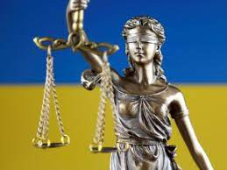
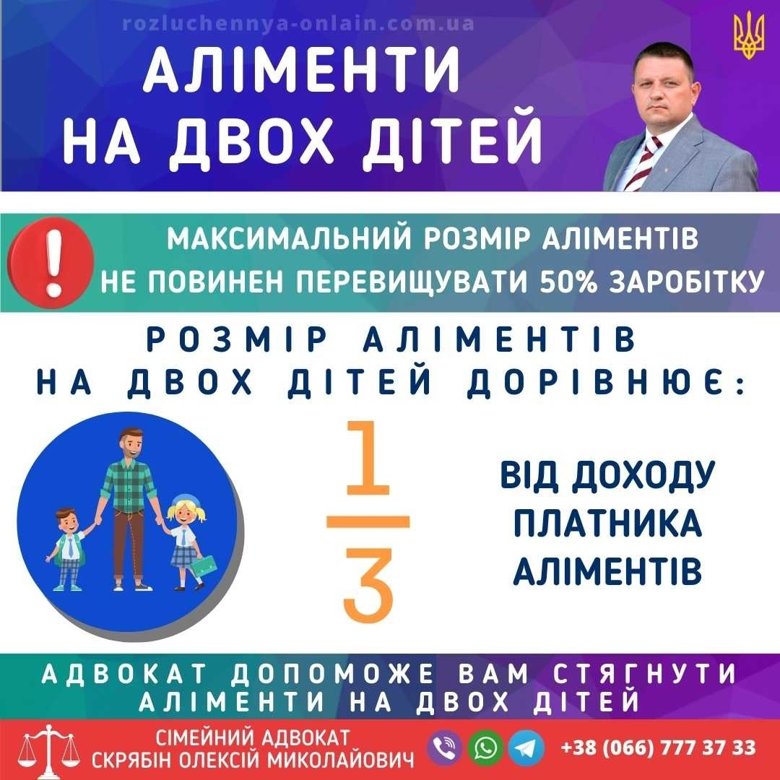
Що таке аліменти?
Аліменти – це виплата одним із батьків (який проживає окремо від дитини) грошової допомоги на утримання. Аліменти виплачують щомісяця. Крім того, батьки забов’язані брати участь у додаткових витратах на дитину.

Slide 14

Майнові спори подружжя вирішуються лише в судовому порядку
Якщо чоловік і дружина мали різну заробітну плату або хтось з них зовсім не працював, права на майно залишаються рівними.

Slide 15
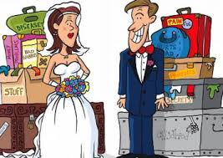
Яке майно не підлягає розділу при розірванні шлюбу?
Згідно чинного законодавства в Україні, таким майном вважається:
1) майно, набуте одним із подружжя до шлюбу;
2) майно, яке набуте чоловіком чи дружиною під час шлюбу на підставі договору дарування;
3) майно отримане у власність у порядку спадкування;
4) речі індивідуального користування, в тому числі коштовності, навіть тоді, коли вони були придбані за рахунок спільних коштів подружжя;

Slide 16
В Україні щороку реєструють в середньому 300 тисяч шлюбів, і більше ніж половина подружніх пар розлучаються.
«Займи позицію»
Чи можна скоротити кількість розлучень в Україні, якщо зробити процедуру розірвання шлюбу більш складною, жорстокою та матеріальнозатратною?

Slide 17
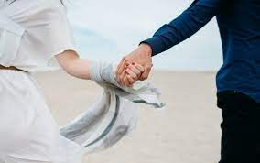
Навряд чи така процедура призведе до скорочення кількості розлучень. Інша справа молодь має готуватися до укладання шлюбу, пам’ятаючи, що це дуже відповідальний крок у житті.

Slide 18
Дякую за увагу!

